Slide 1



La coprogettazione: riflessioni su metodi ed esperienze di partenariato e di progettazine partecipata
Bergamo venerdì 10 febbraio 2017
Ugo De Ambrogio (udeambrogio@irsonline.it)
Il processo di dimissione dalla struttura residenziale dei pazienti ricoverati nei dipartimenti di salute mentale

Slide 2
Temi dell’incontro:
1. la rete ed il lavoro di rete
2. il lavoro di rete nella progettazione sociosanitaria
3. la progettazione partecipata, pregi e rischi e attenzioni metodologiche
4. la coprogettazione

Slide 3
Scaletta dell’incontro :
1. Presentazioni
2. gioco del vocabolario
(rete, progettazione partecipata, coprogettazione, partnership, corresponsabilità, cogestione, governance)
3. input rete
4. Riflessione in gruppo: cosa succede quando progettiamo ? intervallo
6. la progettazione partecipata, pregi e rischi e attenzioni metodologiche film. Smoke
7. la coprogettazione

Slide 4
1. La rete ed il lavoro di rete

Slide 5
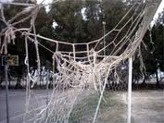
La rete: Alcune definizioni
“Una serie di buchi tenuti insieme da un filo”

Slide 6

“Un insieme di punti congiunti da linee, i primi rappresentano le persone o anche i gruppi, le seconde le interazioni” (Barnes)

Slide 7

“Una rete è formata per un istante dato (rappresenta uno stato qualunque di una situazione mobile) da una pluralità di punti (nodi) legati tra loro da una pluralità di ramificazioni (percorsi); per definizione nessun punto è privilegiato rispetto a un altro, nessuno è subordinato in maniera univoca a quello o a quell’altro” (Serres)

Slide 8

“Un insieme specifico di legami che si stabiliscono tra un insieme ben definito di persone; le caratteristiche di questo legame, pensato come unità, permettono di comprendere e di dar senso ai comportamenti sociali delle persone in esso coinvolte" (Mitchell)

Slide 9

“Insieme dei contatti interpersonali per effetto dei quali l’individuo mantiene la propria identità sociale, riceve sostegno emotivo, aiuti materiali, servizi, informazioni, oltre a rendere possibile lo sviluppo di ulteriori relazioni sociali” (Walker)

Slide 10
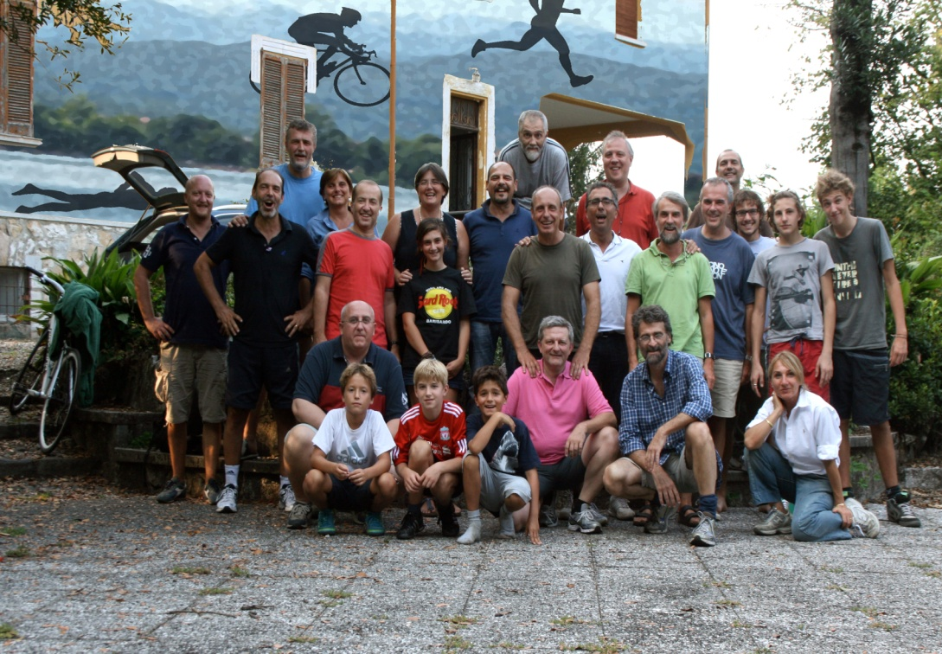
“Un insieme di persone che si conoscono e sono unite le une alle altre da legami di parentela, amicizia, vicinato, lavoro… I membri di una rete condividono un certo numero di valori e di norme o, se si vuole, una cultura comune” (C. Besson)

Slide 11



Quindi la rete…
Rappresenta persone e le interazioni fra esse (Barnes)
È mobile ed equa (Serres)
Insieme di legami che danno il senso dei comportamenti (Mitchell)
Interazioni necessarie per mantenere identità sociale (Walker)
Condivisione di cultura comune (Besson)

Slide 12
LE RETI SOCIALI:
Reti primarie:
La rete familiare
La rete amicale
La rete di vicinato
La rete scuola e lavoro
Reti secondarie:
Le reti formali
Le reti informali
Le reti di mercato
(Sanicola, 1995)

Slide 13
Rete sociale: definizioni
Reti primarie:
hanno contenuti di affettività e/o affinità rispetto al soggetto e adempiono nei suoi confronti ad una funzione promozionale e protettiva
(Sanicola, 1992)

Slide 14
Rete sociale: definizioni
Reti secondarie:
a loro volta distinte in formali, informali, di mercato riferite alle istituzioni che sono state create o si sono sviluppate per assicurare determinati servizi per le persone
(Sanicola, 1992)

Slide 15
Todd
RETE SOCIALE
diagramma
di Todd
amico
di Carlo
amico
cartolaio
VICINI
panettiere
.
amico della
famiglia
…….
amico
vicini della
famiglia
AMICI
vicino
di casa
amico
della madre
vicini della
zia
barista
vicino
di casa
amico
amico
di Carlo
nonno
paterno
nonna
materna
educatore
madre
zia
Luca
assistente
sociale
padre
parenti della
mamma
cugino
collega
Carlo
medico
di base
dott. Marchi
collega
collega
altra zia
SERVIZI
superiore
collega
FAMIGLIA
I principali componenti
della rete SOCIALE
di Luca
datore
di lavoro
superiore
LAVORO

Slide 16
perché si debba o si voglia fare rete
E’ Richiesto dalla complessità dei problemi sociali, che richiedono più sguardi per essere compresi

Slide 17
2. il lavoro di rete nella progettazione sociosanitaria

Slide 18

Lavoro di rete
Il lavoro di rete è un metodo che accompagna il lavoro sociosanitario nelle sue diverse fasi di intervento:
La progettazione
La gestione
La valutazione

Slide 19



Fasi del lavoro sociosanitario alle quali si può applicare il metodo del lavoro di rete
Progettazione
Gestione
Valutazione

Slide 20
Fasi del lavoro sociosanitario alle quali si può applicare il metodo del lavoro di rete
VICINI
Progettazione
Gestione
Valutazione
LAVORO DI RETE

Slide 21
Lavoro di rete nella progettazione sociosanitaria
Il lavoro di rete accompagna la
progettazione sociosanitaria:
nella costruzione di progetti individualizzati (PAI)
nella costruzione di progetti di
sviluppo di comunità
nella costruzione dei Piani sociali di zona
Nella costruzione di Protocolli, linee guida, raccomandazioni e suggerimenti operativi per la continuità assistenziale

Slide 22
Il lavoro di rete nella
progettazione sociosanitaria
Piani sociali di zona
Progetti di sviluppo di comunità
Protocolli,
linee guida,
Raccomandazioni
per la continuità
assistenziale
PROGETTI INDIVIDUALIZZATI (pai)

Slide 23

Esito del lavoro di rete
Il “prodotto” del lavoro di una rete efficace non sarà quello pensato da uno degli operatori o servizi, ma quello realizzato sulla base della trama delle relazioni e risorse esistenti: sarà un prodotto generativo, che soddisfa tutti gli attori in campo.

Slide 24
3. La progettazione partecipata, pregi e rischi e attenzioni metodologiche

Slide 25

Cosa si intende per progettazione partecipata nel lavoro sociale?
La progettazione partecipata è un metodo che consente di fare rete, è un processo di costruzione di significato che coinvolge parimenti attori diversi, rimotivandoli a livello personale e professionale, consentendo loro di essere soggetti più consapevoli.

Slide 26
Un ciclo della progettazione
(un po’ razionale)
Ideazione
Attivazione
Progettazione
Operativa
Realizzazione
Valutazione
Leone L. e Prezza M.

Slide 27
Le fasi della progettazione partecipata
II fase: Attivazione Definizione degli attori in campo dei loro ruoli e contrattazione
IV fase: realizzazione
Avvio delle azioni progettuali previste , monitoraggio e valutazione in itinere
I fase: ideazione
ovvero
identificazione del problema e del cambiamento atteso
III fase: progettazione operativa
Identificazione obiettivi specifici e attività previste e costruzione del disegno valutativo
V fase: valutazione finale
Identificazione dei punti di forza e di debolezza, strategie di cambiamento e di estensibilità

Slide 28
Che cosa ci succede quando progettiamo?
IDEA- ZIONE | ATTIVAZIONE | PROGETTAZIONE OPERATIVA
Entusia smo a volte misto ad incertezza e preoccupazione | Cala l’entusiasmo e può subentrare disillusione, se invece il progetto è praticabile emerge motivazione consapevole | Prima gli ostacoli e la “perdita” progressiva di pezzi del sogno iniziale provocano sofferenze e resistenza, poi, quando la progettazione ha successo, emerge contentezza e gratificazione per il risultato “generativo” raggiunto

Slide 29
PROGETTARE
quasi sempre il risultato finale del processo di progettazione comporta una riduzione delle aspettative degli ideatori
(i sogni non si realizzano in pieno)
Elementi frustranti

Slide 30
PROGETTARE
è un processo reale (si lavora per realizzare concretamente qualcosa)
è un processo generativo (si crea qualcosa di nuovo)
Elementi gratificanti

Slide 31
Una co-progettazione per essere efficace dovrà tenere conto che ciascun partner attraverserà una “frustrazione” e i partecipanti dovranno allineare i loro “sogni” mediando fra desideri diversi e facendo ciascuno i conti con i vincoli della realtà
CO-PROGETTARE

Slide 32
Una co-progettazione per essere efficace dovrà dare spazio alla elaborazione della “frustrazione” dei partecipanti (co-progettisti) per metterli in condizione di ”generare” qualcosa di realizzabile, cedendo parte del proprio desiderio
CO-PROGETTARE

Slide 33

Perché progettare in modo partecipato?
La spinta forte alla progettazione partecipata è la ricerca di una maggiore efficacia dell’intervento nell’interesse di tutti gli attori in campo, momenti di scambio, interazione e confronto tra diversi soggetti interessati alla soluzione del problema
(Balducci 1991)
Notes:
Progettare in modo partecipato nel sociale è un mezzo e un fine contemporaneamente perché alimenta scambi, relazioni, etc

Slide 34

Come?qualche attenzione:
La partecipazione vera e propria non può essere formale o rituale, ma deve essere reale conferimento di potere decisionale, nelle attività di progettazione, ai soggetti coinvolti

Slide 35

Come?qualche attenzione:
È importante che tutti i soggetti coinvolti siano ben consapevoli del loro reale ruolo in
modo da non creare aspettative a cui non si riesce a rispondere

Slide 36

quali vantaggi?
è la strada opportuna per favorire l’innovazione attraverso l’interazione fra diverse competenze
è una sfida al professionismo specialistico concepito in termini di separatezza rigida fra progettista e attore

Slide 37
quali vantaggi?
consente di trattare in modo integrato diverse dimensioni di analisi
sviluppa senso di appartenenza nei partecipanti nei confronti del percorso e del progetto
La partecipazione è potenzialmente condizione di efficacia per una progettazione di qualità

Slide 38

quali rischi?
La partecipazione “piace”, ma non basta mettere i soggetti attorno ad un tavolo perché si produca magicamente una progettazione di qualità
La partecipazione può rappresentare anche un boomerang per la qualità di un progetto

Slide 39

Le attenzioni metodologiche, di processo:
Per non disperdere le risorse è necessaria una regia lungo tutto il percorso di lavoro integrato
In tutte le fasi del processo

Slide 40
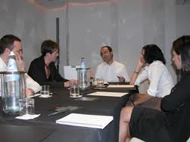
Le attenzioni metodologiche, di processo:
Identificare correttamente gli attori (calibrando adeguatamente rappresentanza e competenza)
Illustrare efficacemente l’idea progettuale (rischio di incomunicabilità e mancanza di concretezza)
Essere disponibili a rivedere l’idea progettuale accogliendo le aspettative dei partner
Definire specifici contratti di partecipazione con ogni partner
Nella fase di identificazione e coinvolgimento degli attori

Slide 41

Le attenzioni metodologiche, di processo:
Costruire un meta-progetto del processo, sufficientemente elastico ma anche sufficientemente definito per far comprendere a tutti i passaggi chiave
Considerare l’intervento di eventi inattesi (positivi o negativi) e la possibilità di ridefinire il piano di lavoro
Ribadire o ridefinire il “contratto” iniziale in corso d’opera per chiarire i ruoli e le posizioni delle parti
Nella definizione del piano di lavoro

Slide 42
Le attenzioni metodologiche, di processo:
Considerare la presenza di orizzonti e culture di riferimento diversi e la necessità di costruire un linguaggio comune
Presidiare una condivisione su tutte le fasi di sviluppo del progetto per evitare il disorientamento connesso alla perdita di vista del processo progettuale
Tenere continuamente aperto il confronto sul problema, evitando lo scivolamento su una progettazione esecutiva
Nella definizione del problema e delle strategie

Slide 43
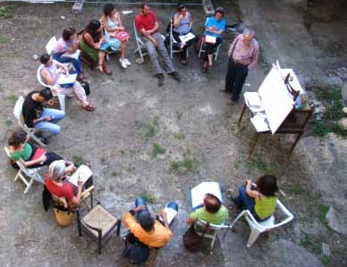
Le attenzioni metodologiche, di processo:
Mantenere l’attenzione sulle relazioni tra i diversi partner del progetto, in cui possono manifestarsi chiusura, sfiducia, diffidenza
Identificare e monitorare le dinamiche di potere e manipolatorie (anche implicite) che si creano all’interno del gruppo
Supportare, per quanto possibile, la frustrazione della non riuscita dei partner più deboli
Nella progettazione della fase di realizzazione

Slide 44

Come?qualche attenzione:
È necessario essere aperti all’inatteso: “gli esiti non sono più prevedibili, perché dipendono dagli interlocutori, che sono sempre diversi e perciò rendono unico il processo-progetto cui partecipano.”

Slide 45

4. La coprogettazione: caratteristiche e potenzialità

Slide 46
Parole chiave della coprogettazione
Patto
Partnership
Metodo
Corresponsabilità
Innovazione

Slide 47
Per coprogettazione da un punto di vista “contrattuale” si intende:
“una modalità di affidamento e gestione della realizzazione di iniziative e interventi sociali attraverso la costituzione di una partnership tra Pubblica Amministrazione e soggetti del privato sociale”.
DGR Regione Lombardia, 25.2.2011 n. IX/1353

Slide 48
Per coprogettazione da un punto di vista “metodologico” si intende:
un metodo per costruire politiche pubbliche coinvolgendo risorse e punti di vista diversi, provenienti dal soggetto pubblico e dal terzo settore

Slide 49
Per coprogettazione da un punto di vista “relazionale” si intende:
Una partnership costituita per sviluppare esperienze innovative, da membri di organizzazioni diverse, che prevede partecipazione, coinvolgimento, impegno ed appartenenza per la costruzione di una nuova aggregazione organizzativa finalizzata alla realizzazione di un obiettivo comune

Slide 50
LA DIMENSIONE RELAZIONALE DELLA COPROGETTAZIONE
ESSERE PARTNER COMPORTA:
Stare in relazione
Riconoscimento reciproco
Fiducia
Superare i pregiudizi
Riconoscere le differenze di cultura organizzativa
Costruire linguaggio comune e identità

Slide 51
LA STRADA DELLA COPROGETTAZIONE
Partecipazione
Coinvolgimento
Impegno
Appartenenza
E. Berne, 1963

Slide 52

Auspicio conclusivo
Coprogettazione =
Viaggio che soggetti diversi fanno insieme per esplorare una nuova strada e arrivare ad una meta comune, ciascuno portando il proprio bagaglio (gruppo corso Irs 2016)

Slide 53


DALLE STRATEGIE COMPETITIVE
Sociale
Sanitario

Slide 54

ALLA COMPETIZIONE COLLABORATIVA
SOCIO-SANITARIO
SOCIO-
SANITARIO

Slide 55
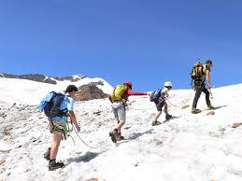
  Progettazione partecipata

Slide 56
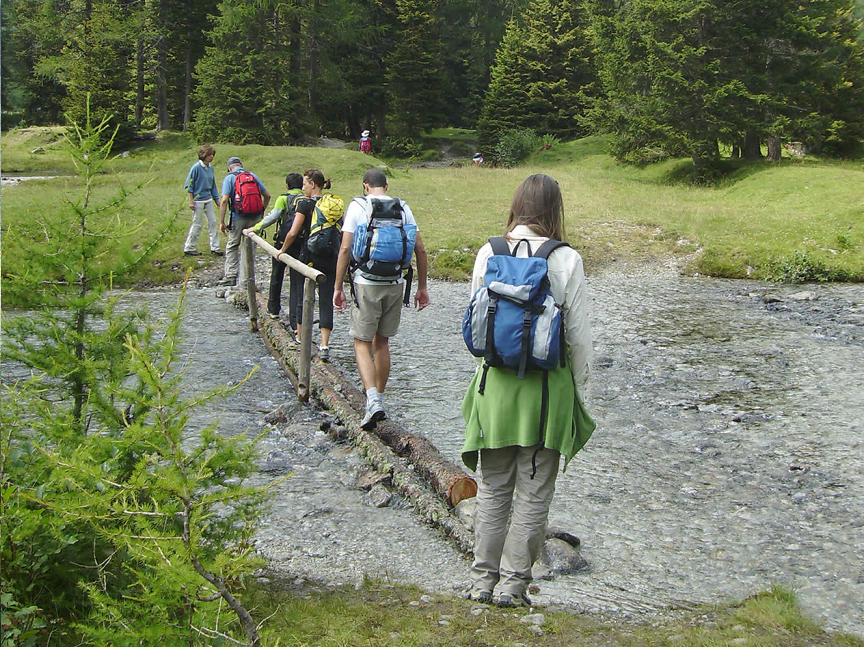
Grazie!

Slide 57
Bibliografia
De Ambrogio U., Ghetti V., Dessi C. “Progettare e valutare nel sociale”, CarocciFaber, 2014
De Ambrogio U., Pasquinelli S., Progettare nella frammentazione, i Quid di Prospetive Sociali e Sanitarie 2009.
Gori C., Ghetti V., Tidoli R., Rusmini G., “Il welfare sociale in Italia realtà e prospettive”, Carocci 2014
Moro G., “Contro il no profit”, Edizioni Laterza, 2014
Assessorato Promozione delle politiche sociali e di integrazione per l’immigrazione, volontariato, associazionismo e Terzo Settore, a cura di, “Welfare e Ben-essere: il ruolo delle imprese nello sviluppo della comunità”, agosto 2014
AICCON, Forum Terzo Settore Emilia Romagna e ERVET, “Un altro welfare: esperienze generative”
Baldini S., “La ricerca di nuove prospettive e strategie dell’intervento pubblico: il partenariato istituzionalizzato”, working paper n. 217, ottobre 2013
Fazzi L., Terzo settore e nuovo welfare in Italia, FrancoAngeli 2013
Gori C. a cura di, “L’alternativa al pubblico?”, FrancoAngeli, 2012
Paini F., Sensi G. “Tra il dire e il welfare”, altreconomia edizioni, 2012
Cicoletti D., Ghetti V., Ranci E. “Volontariato e Policy making nelle Regioni, pratiche di sussidiarietà” in Impresa Sociale, n.4 anno 19° vol. 78, ottobre-dicembre 2009, I “volontari” oggi in Italia
Mosca A. a cura di, “Il volontariato e il nuovo welfare”, Franco Angeli, 2008
Borzaga C., Fazzi L., “Il ruolo del terzo settore” in “La riforma dei servizi sociali in Italia” a cura di C. Gori, Carocci, 2004

